Slide 1
INTERJECCIÓN /
INTERJECTION

Slide 2
INTERJECTION
SYNTACTIC DEFINITION.
Una interjección es un elemento incidental dentro de la oración.
Interjections perform only one grammatical or syntactic function in English grammar: interjector.

Slide 3
Examples of Interjections
Spanish |  |  | English
¡Diablos! | ¡Ups! | ¿Emm..? | Shit! | Oops! | Humm?
¡Rayos! | ¡Guau! | Perdón | Fuck! | Wow! | Sorry
¡Buu! | ¡Genial! | ¿qué? | Boo! | Great! | What?
¡Bum! | ¡Hola! | ¡huy! | Boom! | Hey! | ¡Uy!
¡Ooo! | ¡Vamos! | ¡ya! | ¡Oh! | ¡Go! | ¡Ok!

Slide 4
Watch the video. Identifiy the interjections and their context

Slide 5
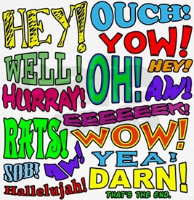
Syntactic Structure & Function
Estructura Sintáctica

Slide 6
1.- Sentence
Syntactic Function:
Cuando van en posición independiente
¡Bravo! Así se hacen las cosas
They appear at the beginning of sentences and work independently by their own.
Hurray! It is a snow day and school is cancelled.
Interjección Impropia
Interjección Propia

Slide 7
EXERCISES
In the following sentences, write an appropriate interjection in the space provided.
_______ ! You look great tonight.
a. Yeah b. Bah c. Wow
_______! You should always wear a helmet when riding a bike.
Great b.Stop c. Hey
¡ _____ ! Otra vez me he olvidado las llaves en casa.
Ajá b. Vaya c. Ay
¡______! he suspendido el examen de Matemática.
Oh b. Uy c. Que horror

Slide 8
LOCUCIONES INTERJECTIVAS
Las Locuciones Interjectivas son grupos de palabras que funcionan como Interjecciones.
¡Dios mío! no me lo puedo creer
¡Maldita sea! ya estoy castigado otra vez
Holy cow! I forgot my keys!
What the heck. What happened here?
Thanks God, She forgave me !

Slide 9
2.- PROPOSICIÓN/ PROPOSITION/CLAUSE
Intercalada en la oración / Interleaved in the sentence.
Aquellos años, ¡ay!, no volverán.
Aquí estoy, ¡Ay de mi! Sufriendo las consecuencias.
(¡ay! es la interjección, referida a situaciones emotivas)
It is so exciting, my goodness, I just can’t believe it.
We’ve had some success and, thank god, a little bit of growth.
(My goodness is the interjection here, expressing excitement.
It is also sometimes used in the middles of sentences. In such a case, set apart the interjection with commas

Slide 10
3.- NÚCLEO DE COMPLEMENTO PREPOSICIONAL /Head of prepositional phrase
¡Oh! por todos los diablos, te volviste a caer.
Thanks, for your help!

Slide 11
4.- ÍNDICE DE ACTITUD INTERROGATIVA O EXCLAMATIVA
INTERROGATIVA:
Te crees muy listo, ¿eh? - Oh, really? You killed a rattlesnake with a salad fork?
Ojala que no llueva, ¿eh? - Huh? You want me—the person with a D average—to help with your calculus homework?
EXCLAMATIVA:
¡Eh!, ya llegué. - Ugh! I cannot believe we are eating leftover vegan burritos for a third night.
¡Ah!, si pudiéramos contar nuestros días como contamos el dinero. - Sweet! Emily has switched her major to chemistry.

Slide 12
EXERCISES
Ouch! I hit my finger with the sofa. (Ouch! = pain)
I crashed your car again. Oops¡ (Oops¡ = surprise or feeling sorry about a slight mistake)
So, it’s raining again, huh? (Huh? = not heard or understood something).

Slide 13
SUJETO/ SUBJECT
5.- An interjection might become a Noun
• Psst! Fue pronunciada por el vecino.
• A Wow came by there !

Slide 14
OBJETO DIRECTO/ DIRECT OBJECT
Paúl exclamó un ¡uf! al terminar la carrera.
¿Qué exclamó Paúl al terminar la carrera? Un ¡uf!
The child said Oops!, after he dropped the milk.
What did the child say? Oops!

Slide 15
AGENT
Susana fué asustada por el ¡Bumm! de la bomba
Susan was shocked by the Boommm!

Slide 16
Vocativo (vocative)
Es definido como Caso de la declinación, que sirve únicamente para invocar, llamar o nombrar, con más o menos énfasis, a una persona o cosa personificada, y a veces va precedido de las interjecciones ¡ah! u ¡oh!, etc.
¡Hey! apresúrate.
!Oh¡ que adorable regalo!
Hey! Hurry up in there.
Oh, what a pretty sound it made!

Slide 17
Adjetivo (Adjective)
Sirve como acompañante modificador de un sustantivo, expresa una cualidad, determina o limita la extension de este.
Tu fiesta estuvo, ¡guau!
Es ¡genial!
Let's go to get some of that yummy Thai food.
That´s great!

Slide 18
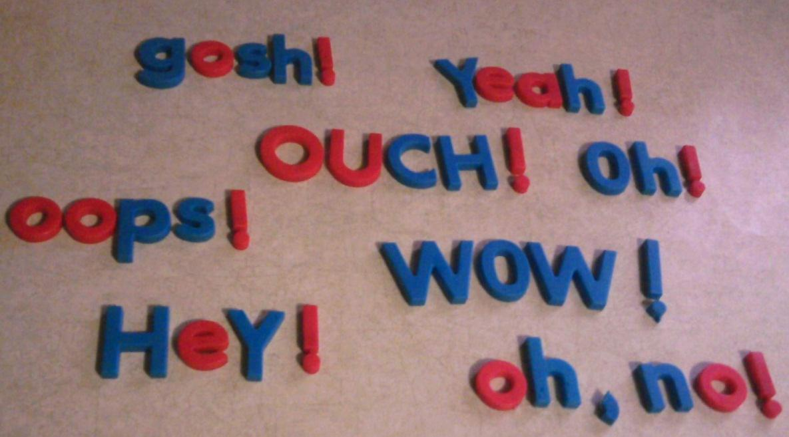
Syntactic Classification
of Interjection

Slide 19
SPANISH - ENGLISH
INTERJECCIONES PROPIAS
PRIMARY INTERJECTIONS
INTERJECCIONES IMPROPIAS
SECONDARY INTERJECTIONS
They are those that do not derive from other words and express a pure emotion.
Examples.
¡ Ay ! me duele .
¡Ey ! como estas.
They are those that come from other words, verbs, adjectives, nouns, etc:
Examples.
- ¡Oiga! lo estoy escuchando.
- ¡Estupendo! en la mañana saldremos de viaje.

Slide 20
•¡ah! : amazement, surprise, pleasure
•¡oh! : amazement, admiration
•¡ay! : pain
•¡eh! : rejection, disapproval, surprise
•¡hey! : warning, greeting
•¡uy!: amazement, surprise
•¡puaj!: disgust,
•¡ojalá!: wish
•¿eh? : surprise, question
INTERJECCIONES
PROPIAS

Slide 21
¡ojo!, ¡narices! , ¡estupendo!
¡cuidado!,¡formidable!, ¡caracoles¡
¡bravo! , ¡diablos!, ¡magnífico!
¡oiga!, ¡vaya!, ¡caramba!
¡recórcholis!, ¡bravo!, ¡hombre!
¡anda!, ¡dale!.
INTERJECCIONES
IMPROPIAS

